Slide 1
Arquitectura de computadores I
Memoria externa

Slide 2
Tipos de memoria externa
Disco magnético
  RAID
  Removable
Ópticos
  CD-ROM
  CD-Recordable (CD-R)
  CD-R/W
  DVD
Cinta magnética
Discos duros estado sólido SSD

Slide 3
Disco magnético
Plato circular construido con un material no magnético llamado substrato
El substrato suele ser de aluminio.
Ahora el substrato suele ser de vidrio
  Mejora uniformidad de la superficie
    Incrementa fiabilidad
  Reducción en defectos
    Reduce errores de escritura/lectura
  Mayor capacidad para resistir golpes y daños

Slide 4
Mecanismos de lectura y escritura
El grabado y la recuperación se realizan a través de una bobina llamada cabeza
En muchos sistemas hay dos cabezas, una de lectura y otra de escritura
Durante la lectura/escritura la cabeza está quieta mientras el plato rota
Mecanismo de escritura
  Corriente a través de una bobina produce un campo magnético
  Se envían pulsos a la cabeza
  Patrones magnéticos grabados en la superficie del disco
Mecanismo de lectura
  Campo magnético produce una corriente
  La estructura de la cabeza es la misma para lectura y escritura
Lectura (contemporanea)
  Cabezas separadas de lectura y escritura
  Sensor magnetico-resistivo
  Resistencia electrica depende de la dirección del campo magnético
  Mayor velocidad de operación y almacenamiento

Slide 5
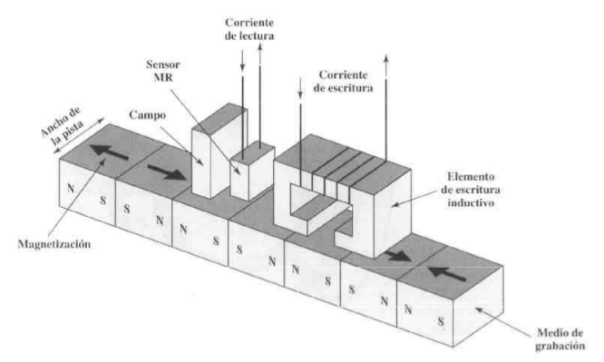
Lectura y escritura

Slide 6
Organización de datos y formato
Anillos concentricos o pistas
  Cada pista es del mismo ancho que la cabeza
  Pistas separadas por bandas vacías
  Mismo número de bits por pista
Pistas divididas en sectores
Mayoría de sistemas tienen 512bytes por sector
Sectores se separan entre sí con sectores vacíos

Slide 7
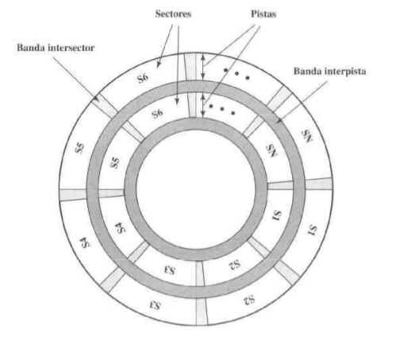
Organización datos en el disco

Slide 8
Velocidad en el disco
Un bit cercano al centro rota más despacio que un bit más cerca al borde exterior del disco
Para compensar este diferencia se incrementa el espacio entre diferentes pistas
Rotación a velocidad angular constante (CAV)
  El disco se divide en sectores en forma de trozo de tarta
  Los sectores y pistas son direccionables
  La densidad dada en bits/pulgada aumenta que se mueve del exterior al centro
Grabación en multiples zonas
  Cada zona tiene un número dado de bits
  Las zonas más lejanas tienen más bits que las cercanas al centro
  Circuitería más compleja

Slide 9
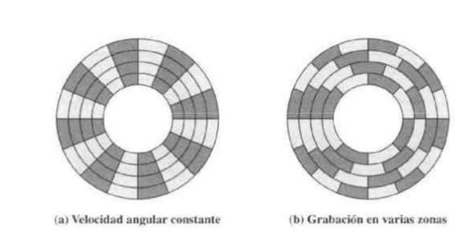
Métodos de organización de disco

Slide 10
Encontrando sectores
Debe ser capaz de identificar donde inicia y termina un sector
Formato de disco
  Información adicional no disponible para el usuario
  Marca pistas y sectores
  Existen formatos de bajo nivel y alto nivel

Slide 11
Formato de disco
Formato de bajo nivel
  Máximo 4 particiones primarias
  Una de las particiones primarias es extendida
  Las particiones extendidas permiten particiones lógicas
Formato de alto nivel
  Como se asignan los archivos en los sectores
  Windows: FAT, NTFS y EFS
  Linux: EXT, JFS, Raiser y SWAP
  Mac: HFS

Slide 12
Discos removibles
Disco removible
  Puede ser removido y reemplazado por otro disco
  Provee capacidad de almacenamiento ilimitado
  Fácil transferencia de datos entre sistemas
Discos no removibles
  Montado permanentemente

Slide 13
Multiples platos
Una cabeza por lado
Las cabezas están juntas y alineadas
Los sectores están alineados en cada plato
Datos son localizados por el movimiento del cilindro
  Reduce el movimiento de la cabeza
  Incrementa la velocidad de transferencia

Slide 14
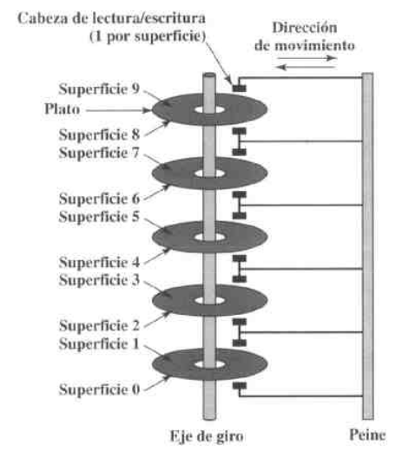
Multiples platos

Slide 15
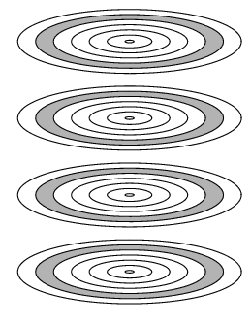
Pistas y cilindros

Slide 16
Disquette
8”, 5.25”, 3.5”
Poca capacidad
  1.44Mbyte (2.88M nunca fue popular)
Lento
Universal
¿Obsoleto?
https://en.wikipedia.org/wiki/SuperDisk

Slide 17
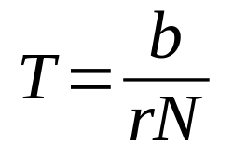
Velocidad de los discos
Tiempo de búsqueda
  Mover la cabeza a la pista correcta
Latencia rotacional
  Es el tiempo que se tarda en localizar los datos una vez la cabeza esté en el sector, suele ser de 4ms
Tiempo de acceso: Búsqueda + Latencia
Tiempo de transferencia
T = Tiempo
b = Número de bytes a transferir
N = Número de bytes en una pista
r = Velocidad en una pista

Slide 18
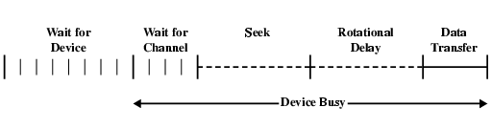
Tiempo de transferencia de discos

Slide 19
RAID
Es un arreglo de discos independientes redundates
6 niveles
Conjunto de discos físicos vistos como un sólo disco por el sistema operativo
Los datos están distribuidos a lo largo de los discos físicos
Puede usarse la capacidad redundante para almacenar información de forma segura

Slide 20
RAID 0
No hay redundancia
Datos distribuidos a través de todos los discos
Mayor capacidad de discos
Incrementa velocidad
  Requerimientos de datos probablemente no están en el mismo disco
  Discos se leen en paralelo
  Un conjunto de datos es preferiblemente almacenado en multiples discos

Slide 21
RAID 1
Discos espejos
Datos son almacenados a través de los discos
2 copias de cada dato
Lectura desde cualquier disco
Escritura en ambos
Recuperación de información es sencilla
Costoso

Slide 22
RAID 2
Discos están sincronizados
Corrección de errores a través del calculo de los bits correspondientes en los discos
Se utiliza corrección de error de Hamming utilizando discos de paridad
Excesivamente redundante
  Costoso
  No usado

Slide 23
RAID 3
Simlar a RAID 2
Sólo un disco es redundante
Un sólo bit de paridad para cada conjunto de bitss
Datos en discos fallidos pueden ser recuperados desde la información de paridad
Alta transferencia de datos

Slide 24
RAID 4
Cada disco opera independientemente
Buena para discos de intensa escritura y lectura
El bit de paridad es calculado a través de los datos en cada discok
Los bits de paridad son almacenados en el disco de paridad

Slide 25
RAID 5
Como RAID 4
La paridad es almacenada a través de todos los discos
Se utilizan técnicas de localización para la paridad
La información de paridad se encuentra distribuida en todos los discos a diferencia de RAID 4
Utilizado en los servidores de red

Slide 26
RAID 6
Dos calculos de paridad
La paridad es almacenada en bloques separados en diferentes discos
Si se requieren N discos se deben instalar N+2
Alta confiabilidad
  Se necesita que fallen al menos 3 discos
  Reducción en la velocidad de escritura

Slide 27
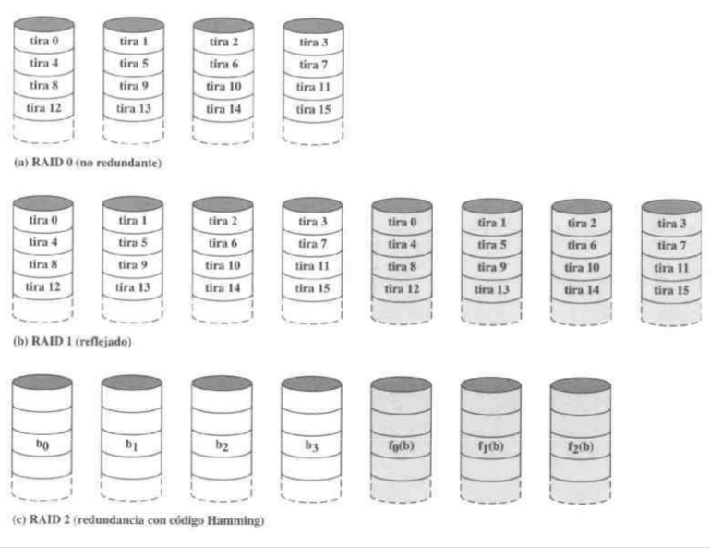
RAID 0, 1, 2

Slide 28
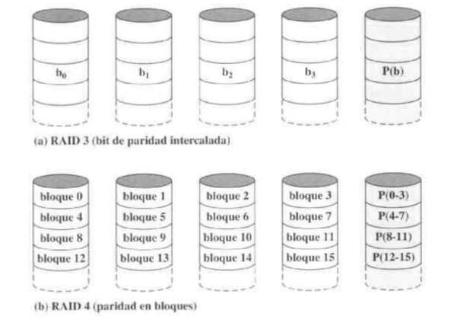
RAID 3 & 4

Slide 29
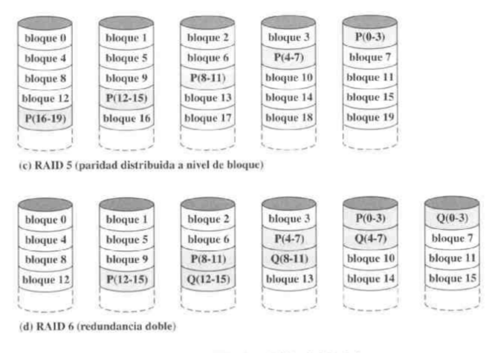
RAID 5 & 6

Slide 30
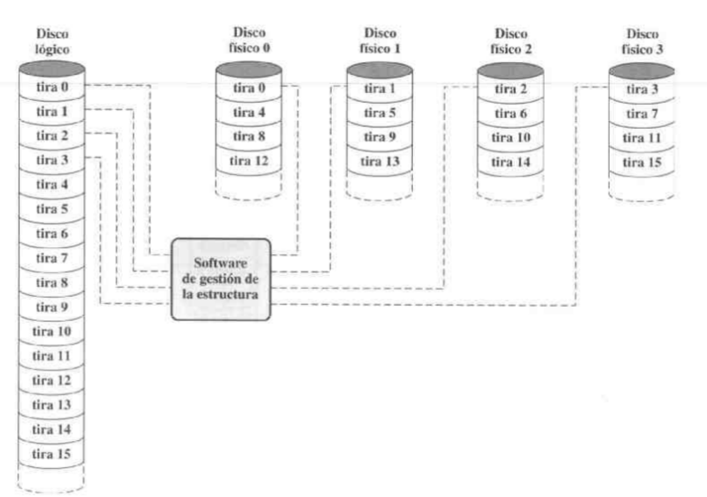
Mapeo de datos para RAID 0

Slide 31
Almacenamiento óptico CD-ROM
Originalmente para audio
650Mbytes o 70 minutes de audio
Policarbonato con un metal altamente reflectivo, principalmente aluminio
Datos almacenados como hoyos
Lectura por un laser reflectivo
Densidad constante de almacenamiento
Velocidad constante lineal

Slide 32
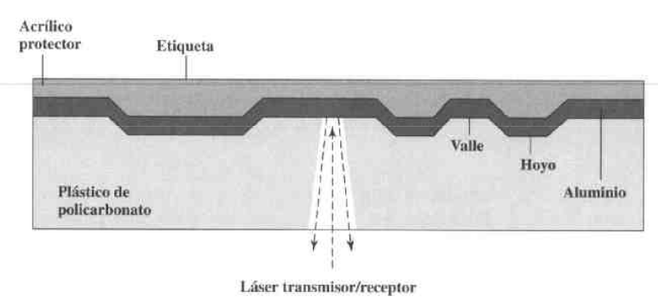
Operación del CD

Slide 33
Velocidad de CD-ROM
Audio es de velocidad única
  Velocidad constante
  1.2 ms⁻¹
  Pista tiene un largo de 5.27km
  Toma 4391 seguntos = 73.2 minutos
Otras velocidad son tomadas como múltiples
Ejemplo 24x

Slide 34
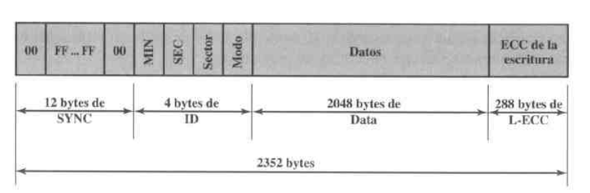
Formato CD-ROM
Modo 0=Campo de datos vacio
Modo 1=2048 byte + corrección errores
Modo 2=2336 byte de datos

Slide 35
Otros almacenamientos ópticos
CD-graable (CD-R)
  Una escritura
  Varias lecturas
CD-RW
  Borrable
  Puede borrarse entre 500000 y 1 millón de veces
  Cambio de fase
    El material tiene dos diferentes estados de reflectividad

Slide 36
Tecnología DVD
Multicapa
Alta capacidad (4.7G por capa)
Finalmente estandarizado
Solía codificarse la grabación por areas

Slide 37
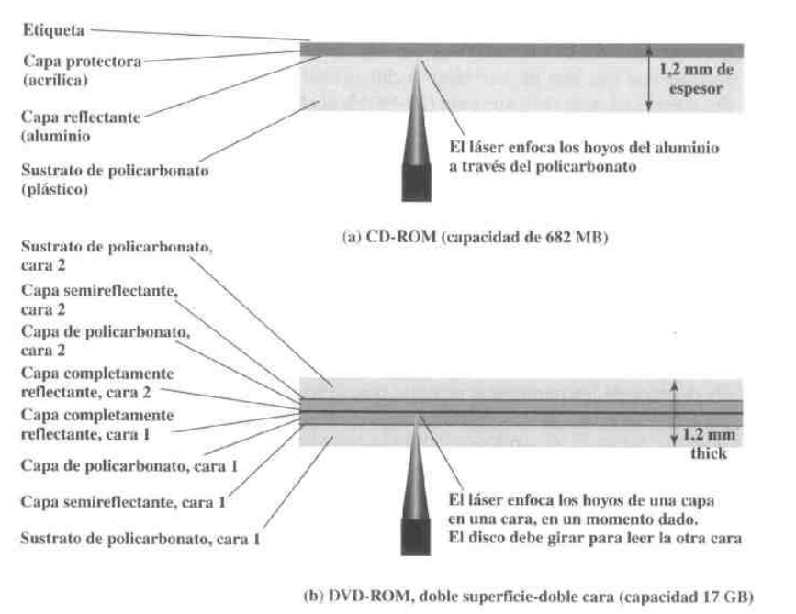
CD y DVD

Slide 38
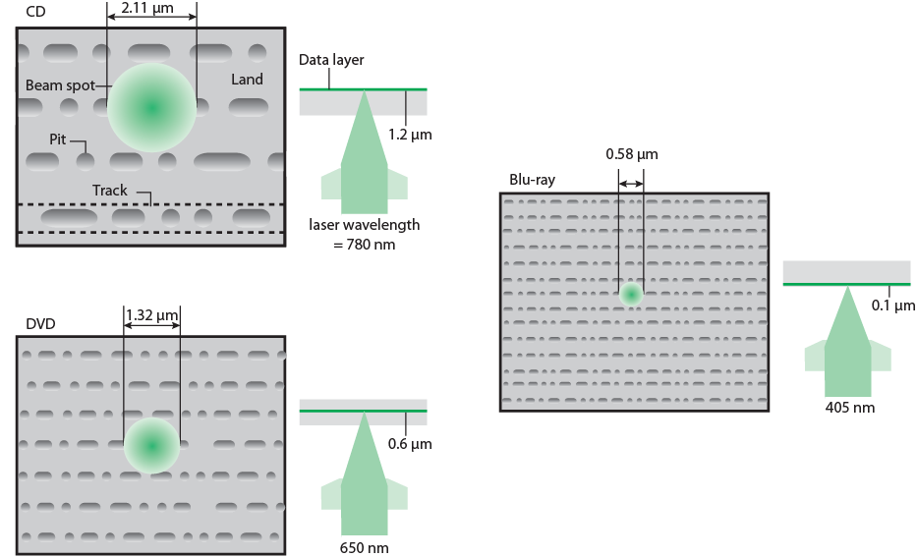
Caracteristicas de memoria óptica

Slide 39
Cinta magnética
Acceso serial
Lenta
Muy confiable
Enfocada a copias de seguridad

Slide 40
Discos estado sólido
Son un reemplazo de los discos duros HDD
Tienen componenes en estado solido
Están compuestos por los mismos componentes que las memorias Flash

Slide 41
Discos estado sólido
Las memorias Flash trabajan con una capa de oxido
Para almacenar información se aplica un gran voltaje a través de la capa de oxido.
Los electrones queda atrapados entre la capa de óxido y la estructura de la celda. Generando una capa flotante, que puede tener carga
Si no hay carga almacenada en la capa flotante se considera como 1, en otro caso como 0

Slide 42
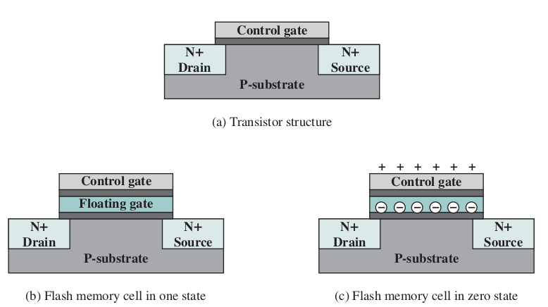
Discos estado sólido

Slide 43
Discos estado sólido
Ventajas
Son más rapidos que los HDD
Son menos suceptibles frente a golpes o vibraciones
Consumen menos energía
Presentan menor latencia

Slide 44
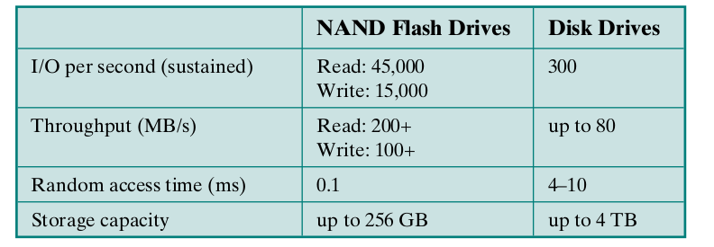
Discos estado sólido

Slide 45
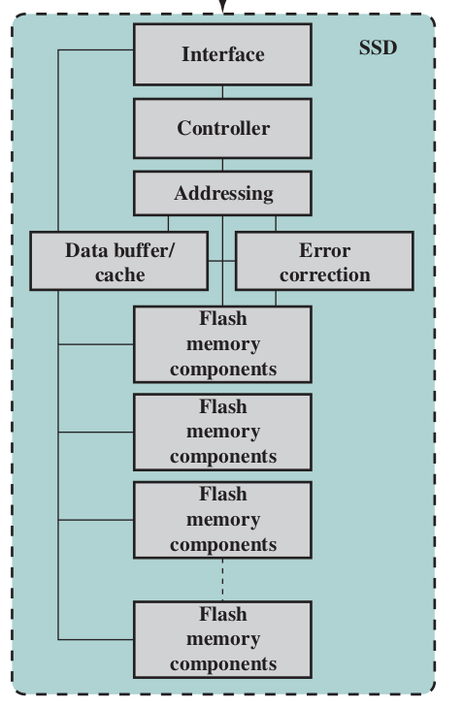
Discos estado sólido

Slide 46
Discos estado sólido
Desventajas
Si se dejan de utilizar mucho tiempo, se pierde información
Suele garantizarse alrededor de 100 semanas de almacenamiento sin alimentación
Van perdiendo velocidad a medida del paso de los años

Slide 47
¿Preguntas?
Próxima clase
  Dispositivos de entrada y salida

